Slide 1
À quelle hauteur ?
Expérience 81
Sciences
Présenté à:
Daniel Blais
Par: Jacob Roy et
Jérôme cliche
002
ESV-CSBE
2017-02-14

Slide 2
Observation :
La nuit on peut se diriger avec les étoiles.

Slide 3
Interrogation :
Comment peut-on mesurer des distances à l’aide de l’astrolab ?

Slide 4
Hypothèse :
Peut-on se localiser avec l’astrolab.

Slide 5
Matériel :
Une ficelle
Un rapporteur d’angle
Un poids
Une feuille

Slide 6
Manipulation :
Prends une paille et colle- la sur un rapporteur d’angle.
Au centre du rapporteur et de la paille colle une ficelle où tu attacheras à l’autre extrémité un poids.
Dessine un cercle de 12.75 cm de diamètre relie les pôles par un diamètre.
Inscris un N sur le diamètre plus haut possible trace une perpendiculaire au centre du cercle
Inscrit l’équateur 0 degrés sur cette perpendiculaire, 90° nord, 90° sud trace un angle de 40° nord.
Place l’astrolab sur la position de l’équateur en visant la lettre N, dirige le poids vers le centre de la planète et puis mesure l’angle.
Place l’astrolab sur la position de 40 degré nord en visant la lettre N, dirige le poids vers le centre de la planète et puis mesure l’angle
Place l’astrolab sur la position de 90 degré nord en visant la lettre N, dirige le poids vers le centre de la planète et puis mesure l’angle

Slide 7
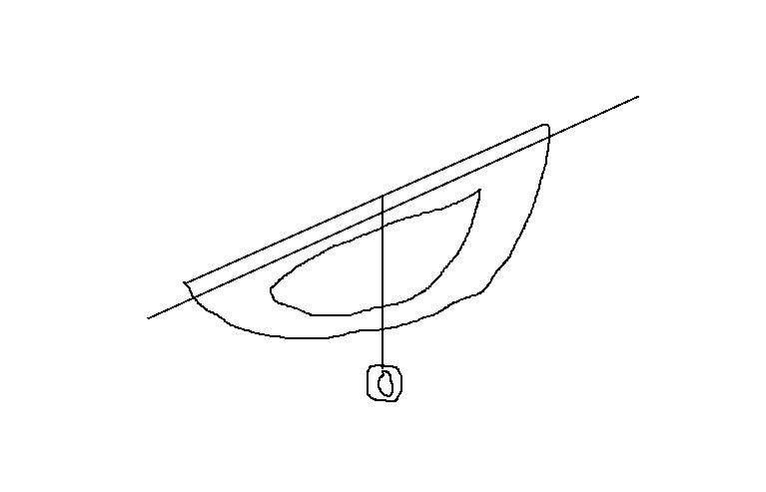
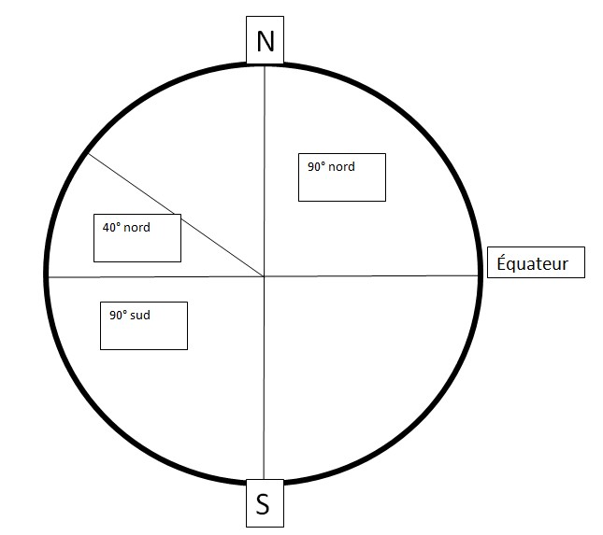
Schéma :
*N

Slide 8
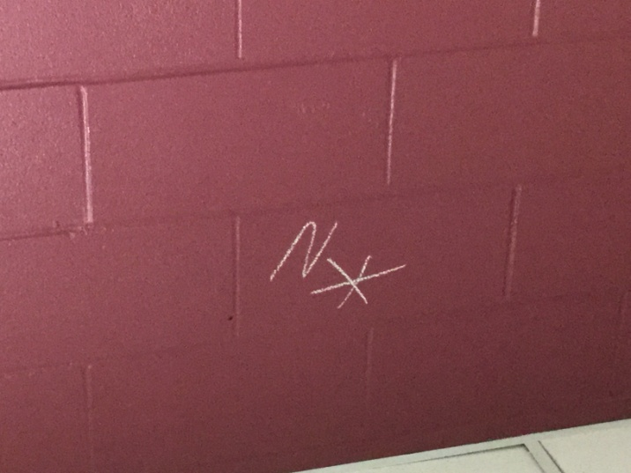
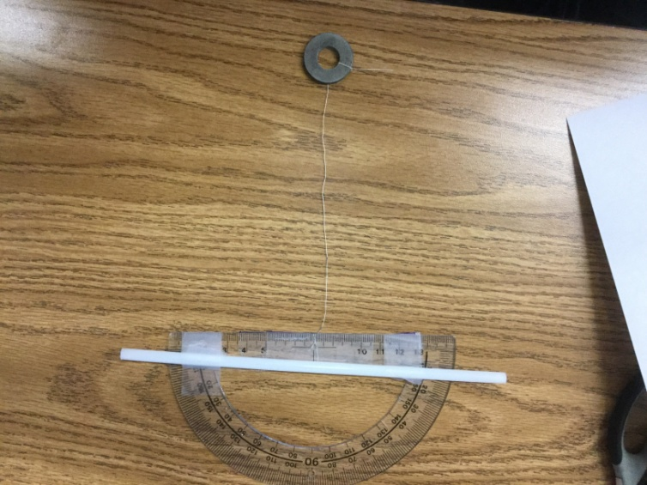
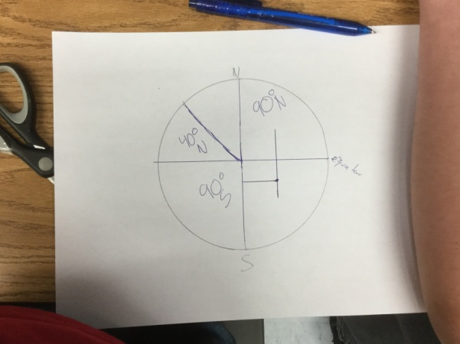
Résultats :
Photos et tableau ayant les mesures d’angles associées aux situations.

Slide 9
Analyse
1-Même si c’est négligeable, laquelle de ces 3 positions (0, 40 ou 90 degré nord) est la plus près du N? 90 degré
2-Même si c’est négligeable, laquelle de ces 3 positions (0, 40 ou 90 degré nord) est la plus éloignée du N? 0 degré
3-Complète la phrase : Alors plus l’angle est élevée plus la distance moins élevée
4-Quel est le nom de la force qui attire le poids vers le centre de la Terre? La gravité
5-Si jamais on se perd, mais que l’on peut évaluer l’angle que nous donnerait l’observation de Polaris, quelle information cela nous donnerait-il? La latitude
6-Quelle est cependant la condition pour que cela fonctionne? Avoir un astrolab et voir Polaris
7-Sinon, quelle serait la solution de rechange? Une montre
8-Si on mesure 90 degrés de différence (1/4 de cercle) et que la circonférence est de 40 000 km, quelle est la distance Équateur- pôle nord? 10 000 km
8-Si on mesure 7,2 degrés de différence (1/50 de cercle) et que la circonférence de la Terre est de 40 000 km, quelle est cette distance qui est à 7,2 degrés? 800 km

Slide 10
Conclusion
Oui, on peut se localiser avec l’astrolab.

